Slide 1
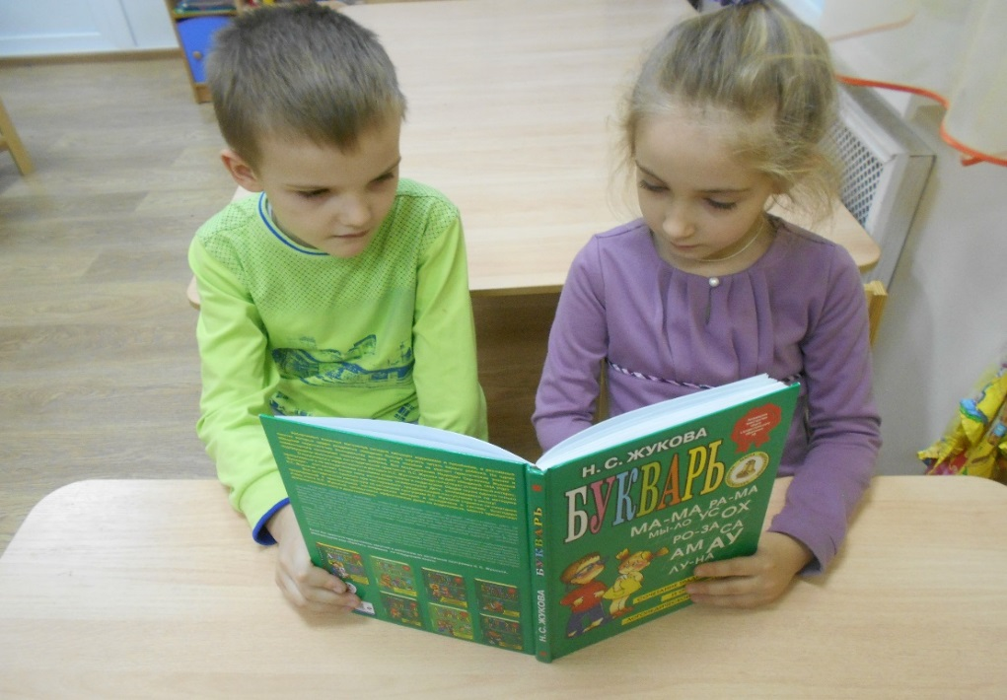
Взаимодействие с родителями на тему: «Скоро в школу»
Подготовила воспитатель группы № 11 Максименкова Светлана Алексеевна, I КК
МКДОУ Аннинский д/с ОРВ «Росток

Slide 2
Цель собрания -организация совместной работы детского сада, семьи и школы по формированию готовности ребенка к школе и благополучной адаптации его к школьному обучению.
Главные задачи - способствовать эмоциональному расположению друг к другу; дать родителям и педагогам дошкольного учреждения опыт и игрового взаимодействия друг с другом, игровой культуры общения.

Slide 3
План подготовки и проведения собрания.
1. Беседы с родителями.
2. Консультация для родителей «Скоро в школу».
3. Анкетирование родителей «Готов ли ваш ребенок к школе».
4. Выступление психолога.
5. Изучение методической литературы.
6. Обмен опытом – чаепитие.

Slide 4
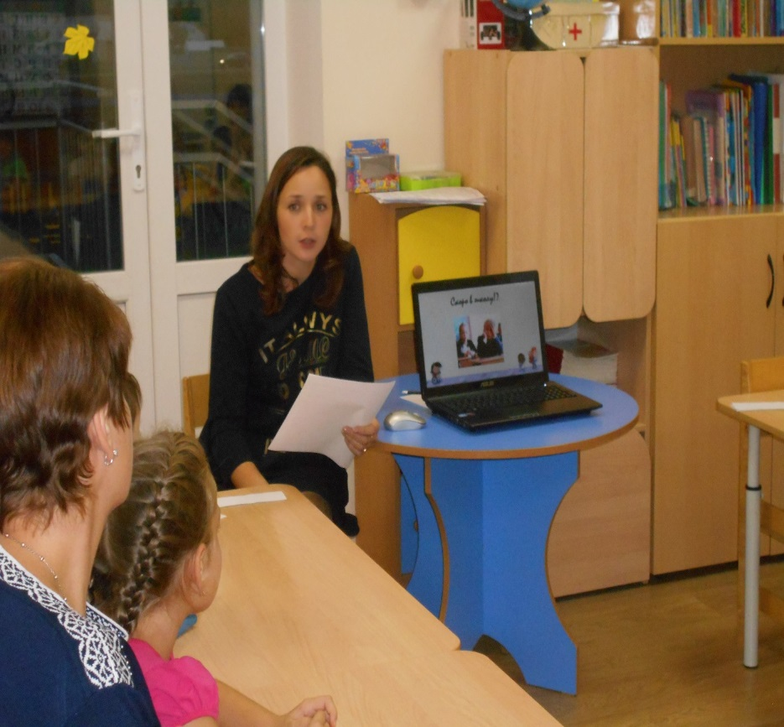
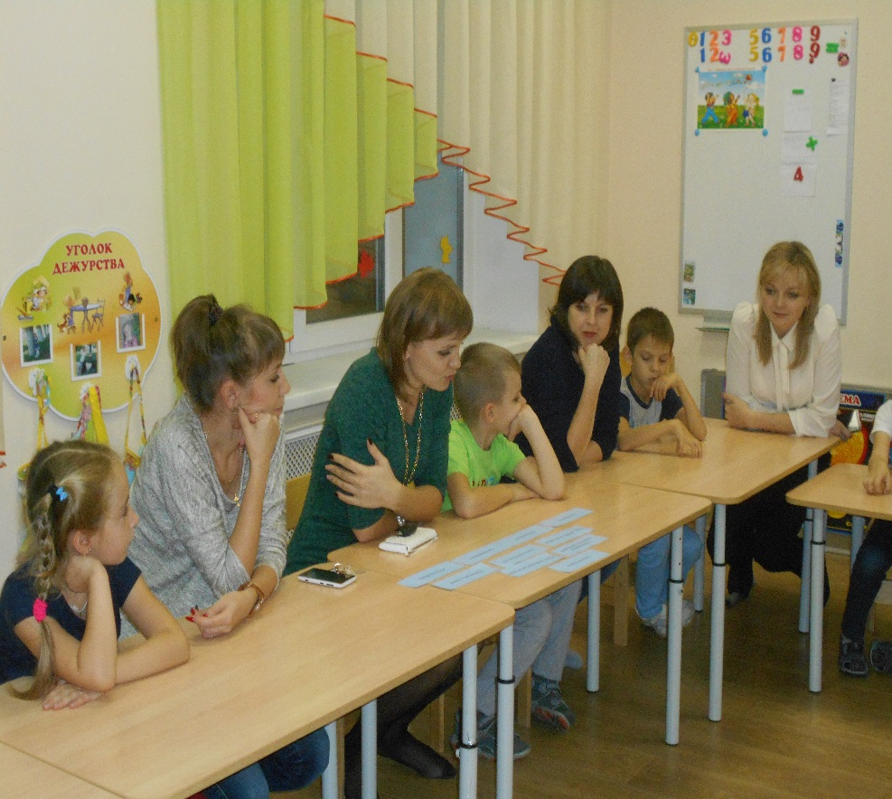
Выступление психолога на тему: «Психологическая готовность детей к школе»

Slide 5
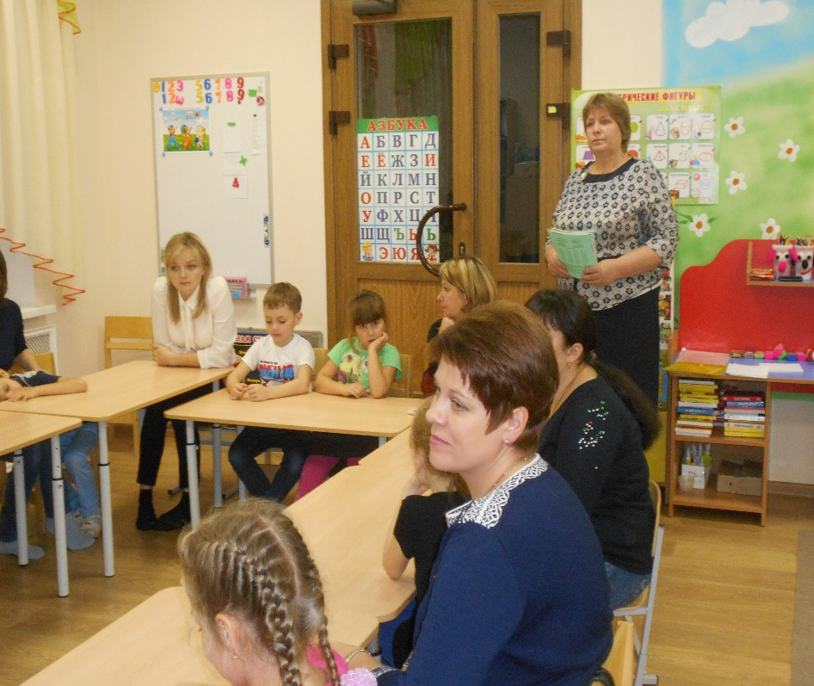
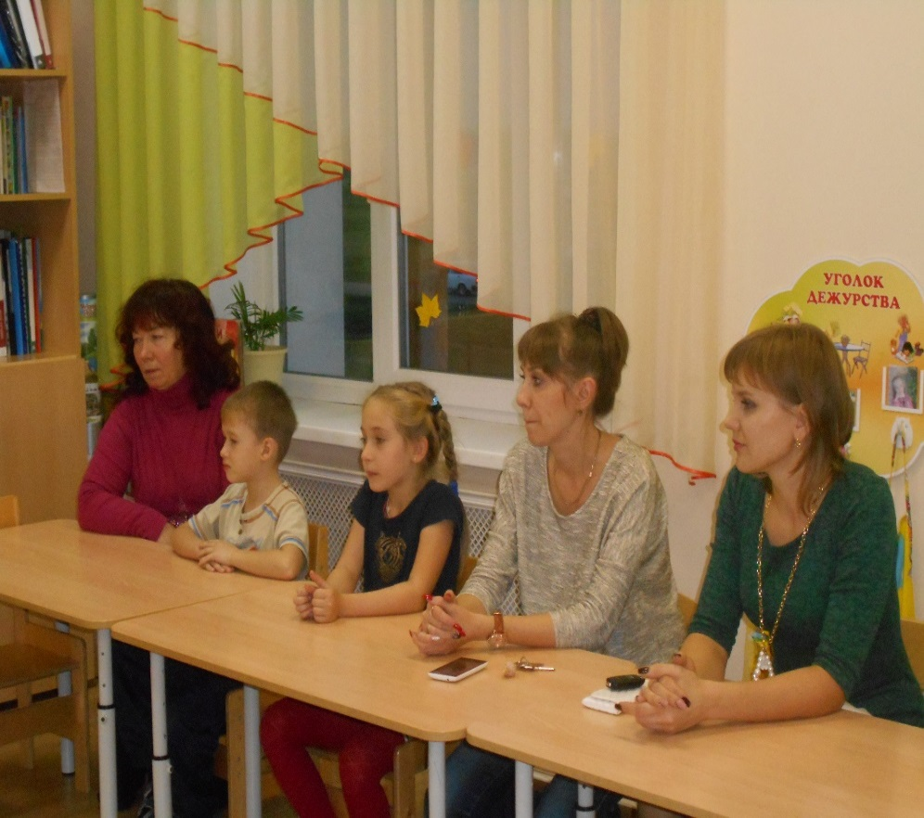
Выступление воспитателя на тему: «Готов ли ребенок к школе?»

Slide 6
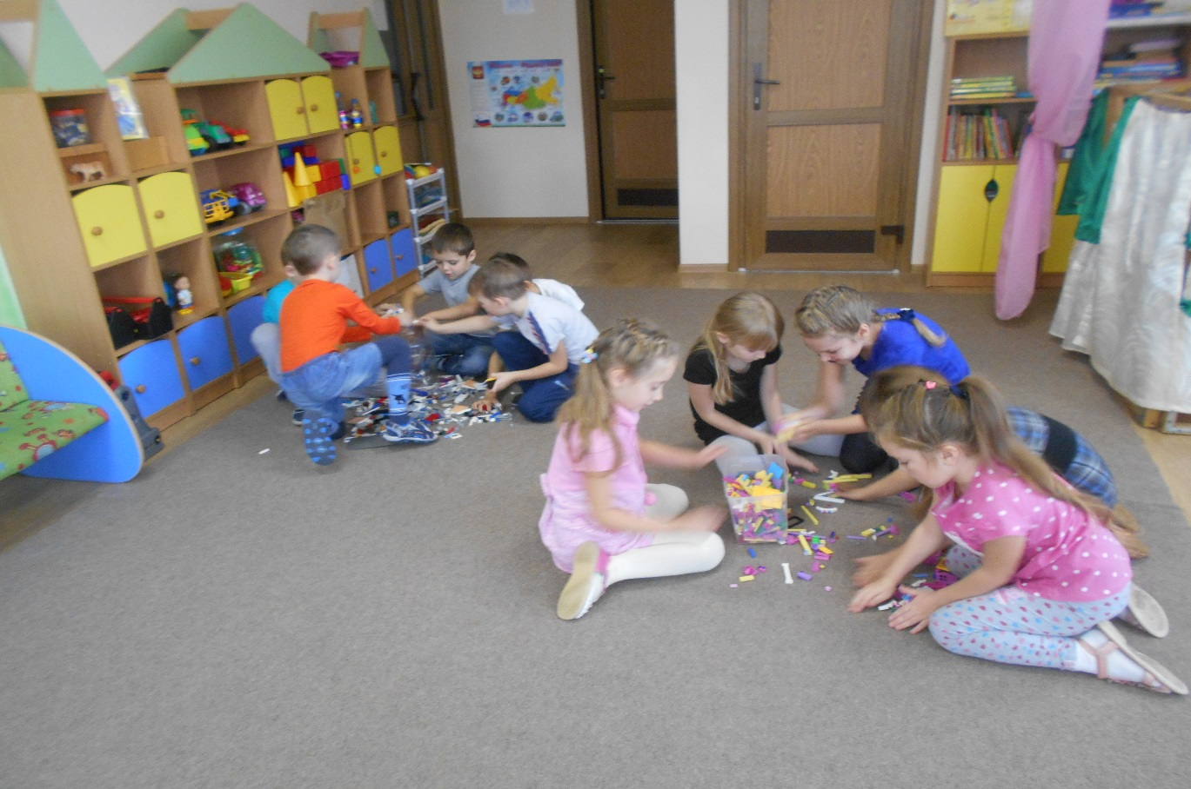
Игра «Кто быстрее соберет».
На ковер высыпаются два конструктора «Лего». Дети разбиваются на две команды: команда девочек и команда мальчиков. Каждой команде дается задание. Например, собрать девочкам свой конструктор, а мальчикам свой.

Slide 7
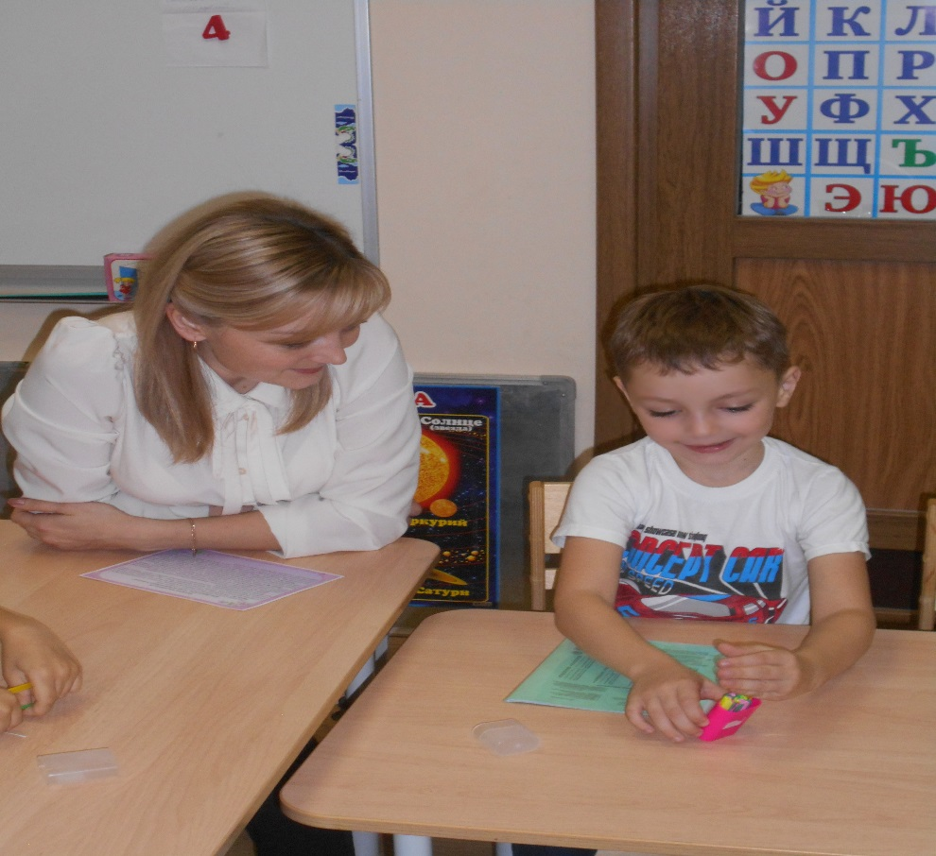
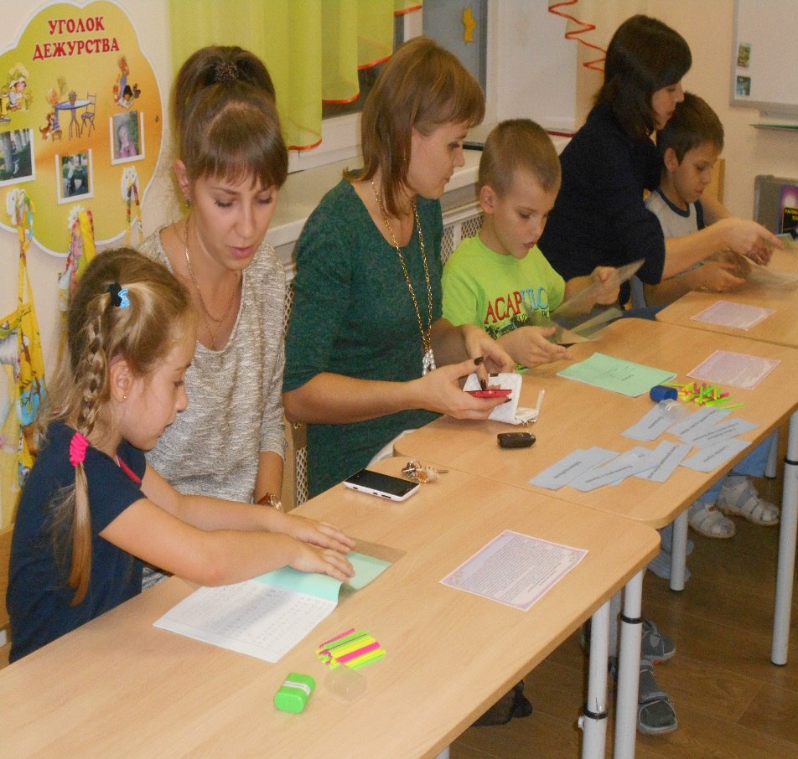
Игра - задание «Подготовь рабочее место»
Всем детям за столами дается задание: вдеть тетрадь в обложку и сложить аккуратно фломастеры в коробочку. По мере выполнения задания родители смотрят, как их ребенок справился с этим заданием

Slide 8
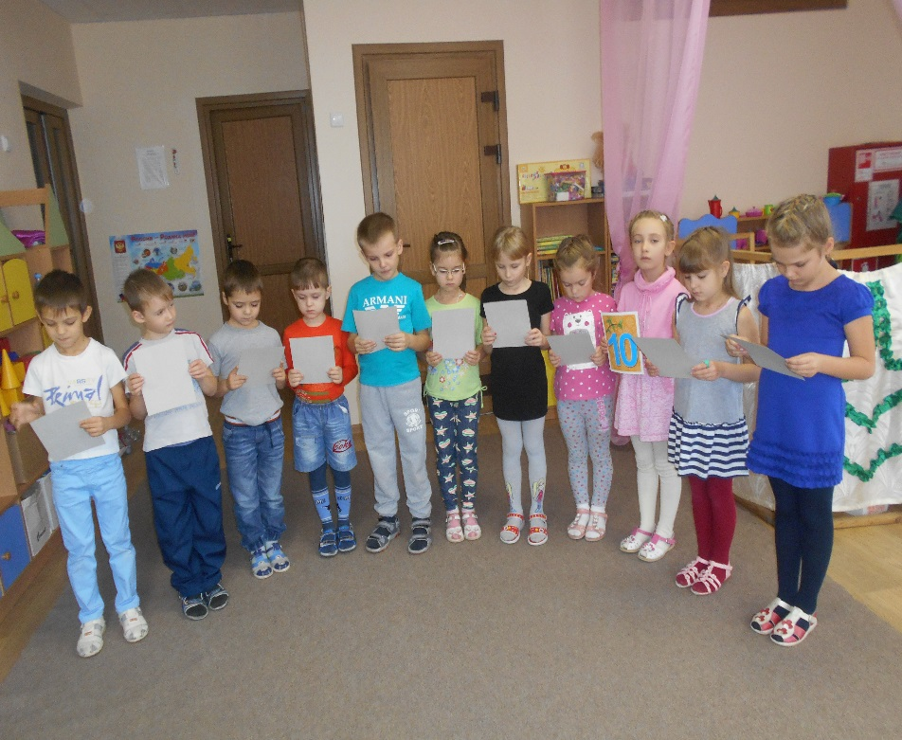
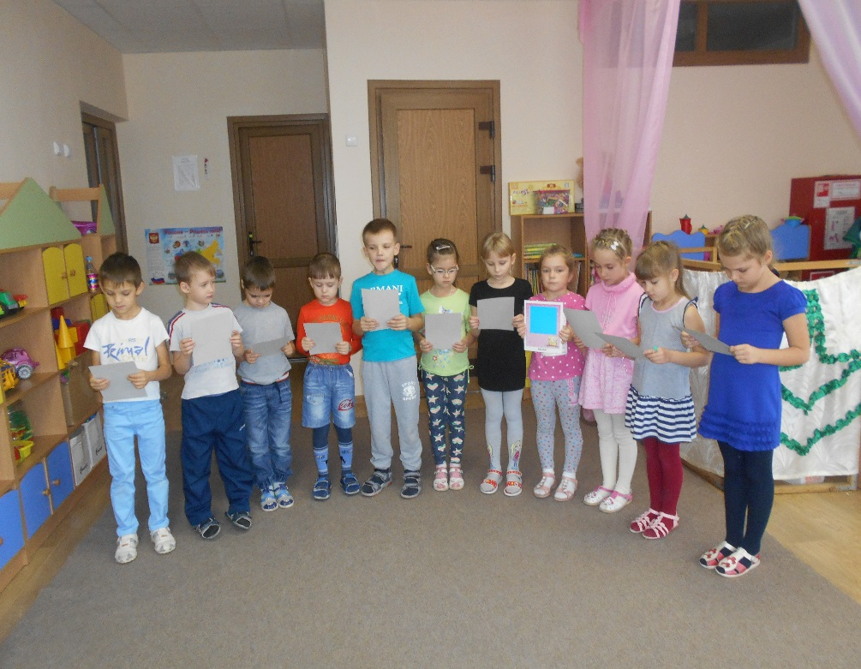
Игра «Ответь правильно».
Родителям раздаются листочки с заданиями они читают, а дети отгадывают.

Slide 9
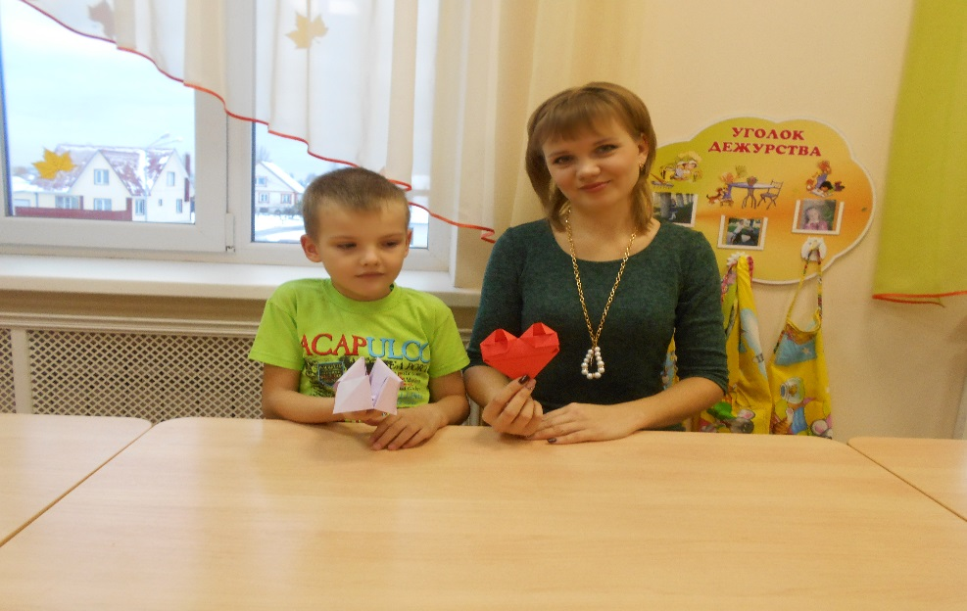
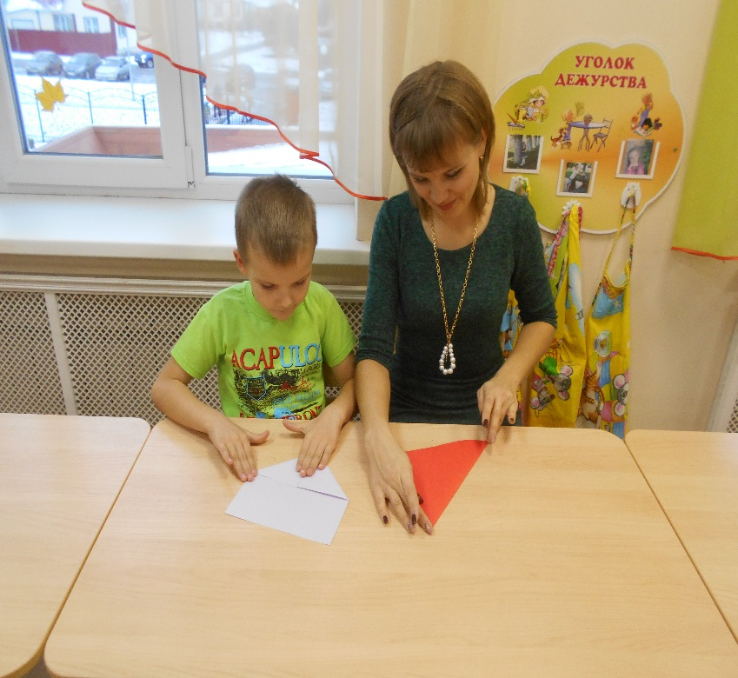
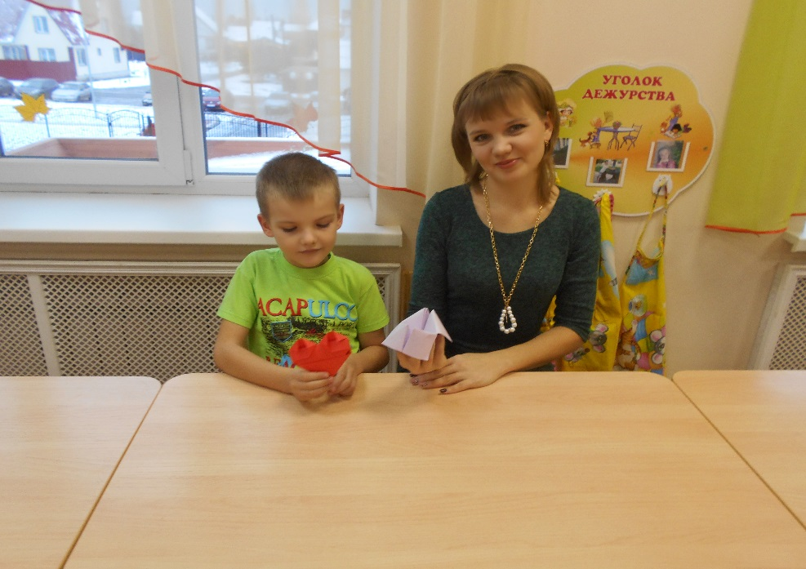
Конструирование из бумаги «Оригами».
Совместное задание для родителей и детей. Нужно бумажный квадрат сложить так, чтобы получилось, какое-нибудь животное, или что-то другое.

Slide 10
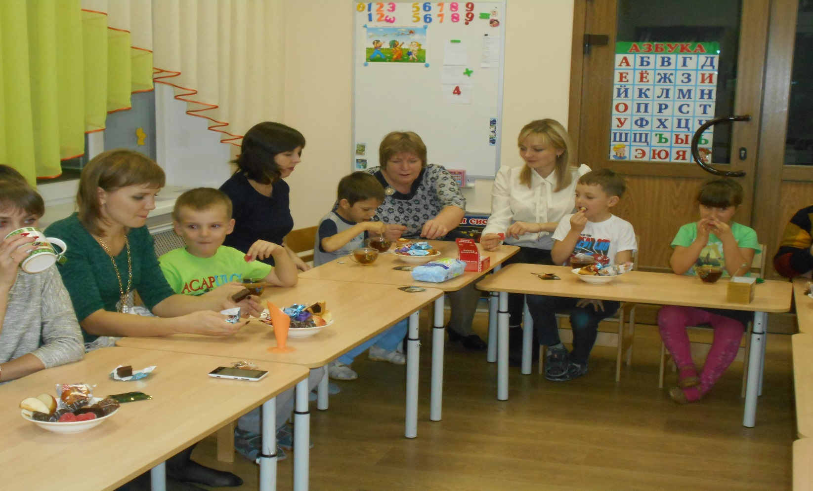
Обмен опытом – чаепитие.

Slide 11
Спасибо за внимание!!!

